Slide 1
Conozca sus Derechos
Presentado por Colectiva Legal del Pueblo
Colectiva Legal del Pueblo
14249 Ambaum Blvd SW
Suite R
Burien, WA 98166
(206) 931-1514
Wenatchee Office
113 Second Street, Suite 5
Wenatchee, WA, 98801
P.O. Box 2509
Wenatchee, WA, 98807
(509) 293-6314
Colectiva Legal del Pueblo
Notes:
Introducciones
Breve hx de Colectiva Legal
Servicios que ofrecemos

Slide 2
Resumen
Últimas Noticias sobre
inmigración
Cómo Protegernos como individuos/ familias
Cómo Protegernos como comunidad
Preguntas
Colectiva Legal del Pueblo
Notes:
Temas que vamos a tocar
Esperamos que contestemos sus preguntas y dudas durante la presentación
No soy abogada pero trabajo con abogados de inmigracion, solo puedo contestar pregun

Slide 3
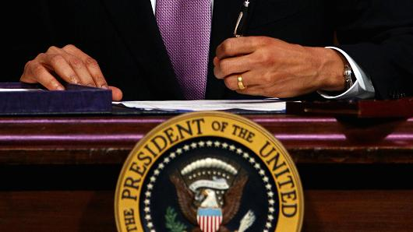
Últimas Noticias sobre Inmigración:
¿Que es una orden ejecutiva?
Un documento oficial firmado por el presidente que declara la política del gobierno.
El presidente está dando instrucciones a las agencias y departamentos gubernamentales sobre cómo operar en un área determinada.
Las órdenes ejecutivas no pueden eliminar una ley aprobada por el Congreso.
El Presidente puede anular cualquiera de las órdenes ejecutivas del Presidente Obama.
Colectiva Legal del Pueblo
Notes:
Las amenazas que estamos enfrentando con esta nueva administración no son novedad. Tal vez la manera en que recibimos esta informacion si- esta nueva administración no ha escondido su racismo y discriminacion contra inmigrantes y otros groupos como gente indigena, muslims, negros, lgbtq y muxeres.
Hemos luchado contra Bush, contra Obama y seguiremos luchando contra el nuevo presidente.
Lo importante es informarnos, protegernos y tomar acción.
1/25/17- Trump anuncio dos ordenes ejecutivas- ordenes ejecutivas no son leyes, simplemente es una expresion de la intención del presidente
Va ocupar los fondos, leyes que tienen que ser aprobados por congreso

Slide 4
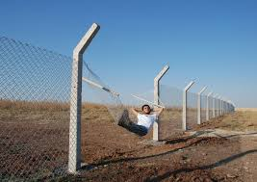
Últimas Noticias sobre Inmigración
Miércoles 25 de Enero, Trump anunció y firmó 2 órdenes ejecutivas relevante a inmigración.
Seguridad Pública en el Interior de los Estados Unidos
Reemplaza los memos de DHS de 2014
Seguridad Fronteriza
Ocupa aprobación de Congreso y otras agencias
Colectiva Legal del Pueblo
Notes:
Acabamos de recibir noticias que firmó otros ordenes hoy 1/27, no vamos a hablar de esas ordenes porque no tenemos detalles todavia

Slide 5
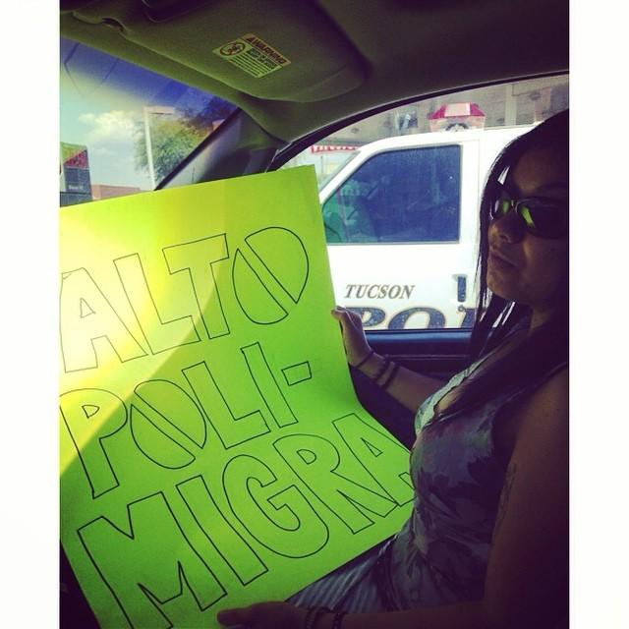
SEGURIDAD PÚBLICA EN EL INTERIOR DE LOS ESTADOS UNIDOS
Aumentar la Capacidad del Sistema de Deportación
Comunidades Seguras, 287 (g), expediciones de deportaciones
Ampliar las prioridades de deportación
“criminales”
Amenazando con retener los fondos
federales para las jurisdicciones del Santuario
Ciudades Santuarios
Establecer Multas y Sanciones
Ocupa aprobación de otras agencias
Colectiva Legal del Pueblo
Notes:
Reemplaza los memos de DHS de 2014- SCOMM is back!
Aumentar la Capacidad del Sistema de Deportación: Contratando a 10.000 oficiales de ICE adicionales, reintroduciendo Comunidades Seguras y 287g, expandiendo la expedición de deportaciones
Ampliar las prioridades de deportación: La expulsión de cualquier persona indocumentada que haya sido cargado por un delito, condenado por cualquier delito o acusado de cualquier delito
Amenazando con retener los fondos federales para las jurisdicciones del Santuario: Incluyendo aquellos que no han anunciado públicamente su participación, pero son designados una jurisdicción del Santuario por el Secretario del DHS John Kelly
Establecer Multas y Sanciones: El Secretario del DHS evaluará y cobrará multas de las personas ilegalmente presentes en los EE.UU., y de aquellos que facilitan su presencia en los EE.UU.

Slide 6
2. SEGURIDAD FRONTERIZA
La construcción de una
muralla
Construcción de más
centros de detención en el sur,
aumentando el número de agentes
de asilo y jueces de inmigración
Contratando a 5.000 oficiales de Border Patrol
Colectiva Legal del Pueblo

Slide 7
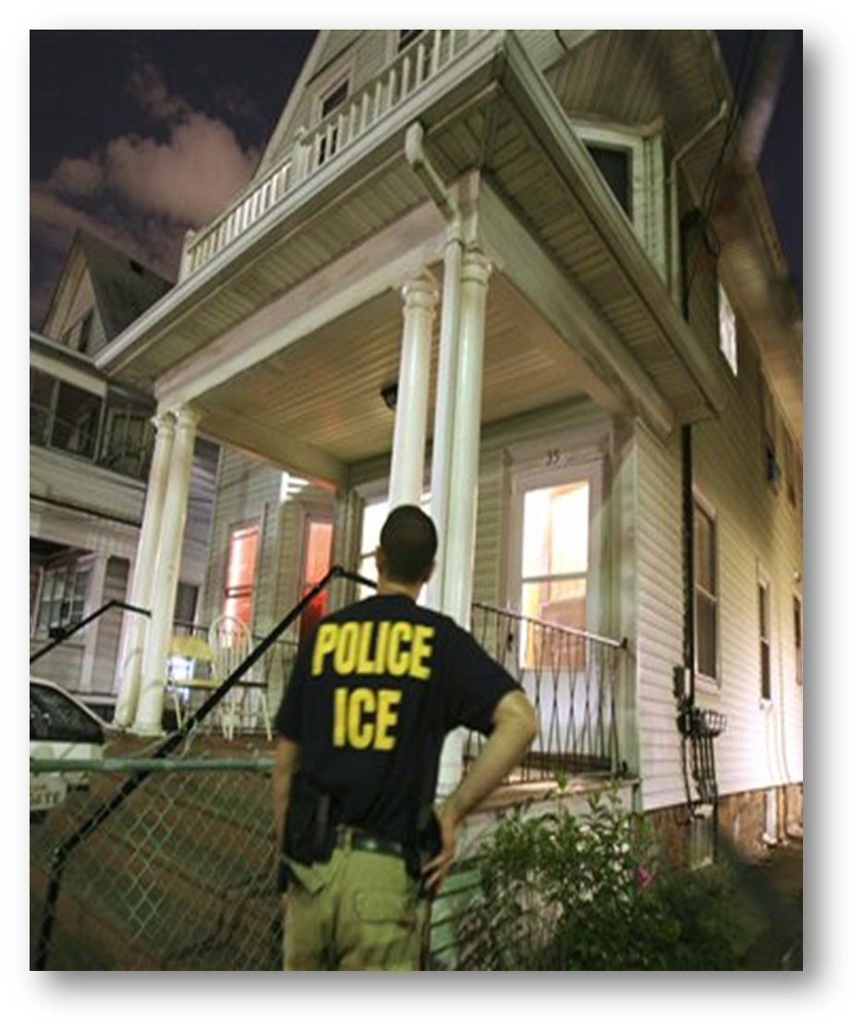
¿Que va pasar con las Redadas?
PEP
Primer Prioridad- Personas que pueden ser riesgos a la seguridad nacional, seguridad de la frontera y seguridad pública
Segunda Prioridad- Personas con convicciones significantes
Tercer Prioridad- Otros violaciones de inmigración como orden de deportacion o entrada a EEUU despues de Enero 2014
Colectiva Legal del Pueblo
Notes:
Anuncio de Redadas al final del año 2015
Redadas no son novedad- la diferencia es que ahora ICE esta buscando a personas recién llegados
Incluyendo niños y jóvenes menores de edad
•Primer Prioridad: Incluye personas cruzando la frontera, pandilleros (mayor de 16 años)
•Segundo Prioridad: Incluye DUI, violencia domestica y venta de drogas
•Tercer Prioridad: Incluye personas con ordenes de deportación
•Las redadas del momento son a causa de la primer y tercer prioridad- en cualquier momento pueden buscar a personas bajo otras prioridades
Bajo Comunidades Seguras ICE estaba buscando estas mismas personas, entonces lo único que ha cambiado es que ahora lo tienen por escrito donde antes no lo tenían.
Source:
https://www.dhs.gov/sites/default/files/publications/14_1120_memo_prosecutorial_discretion.pdf

Slide 8
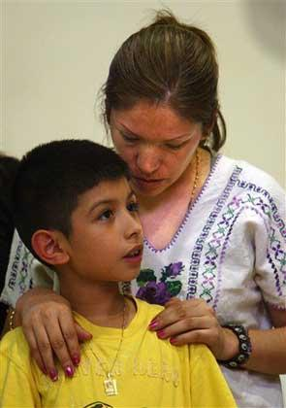
¡CONOZCA SUS
DERECHOS Y
HAGA SU PLAN¡
Colectiva Legal del Pueblo
Notes:
Recomendamos que todos tengan un plan de seguridad para su familia sin importar su estatus legal- residentes permanentes están a riesgo de perder su estatus si tienen contacto negativo con policía- también hemos escuchado que ciudadanos han sido detenidos por ICE
8

Slide 9
Si califica por un ajuste migratorio ¡hágalo ya!
Visa U- para personas que han
sido víctimas de un crimen en este
país
DACA- para jóvenes que llegaron
a estados unidos antes del 2010
NO DEBE APLICAR POR PRIMERA VEZ
Otro Tipo de Ajuste Migratorio-
obtenga una consulta con un abogado licenciado y especialista con casos de inmigración si tiene una petición en espera o piensa que califica por otro tipo de ajuste como peticion familiar o VAWA
Colectiva Legal del Pueblo
Notes:
Primer defensa es ajustar su estatus migratorio
Si es Residente convertirse or investigar si puede convertirse enàcuidadano
Indocumentadoàresidente
Si no califica por ningún ajuste o está en espera, haga su plan de seguridad
DACA no ha sido eliminado todavia, no hacer renovaciones ahorita

Slide 10
Plan de Seguridad
Cargue consigo una tarjeta con sus
derechos en todo momento
Tenga con usted los números
telefónicos de un contacto de emergencia y de su abogado
Tenga una carpeta con todos sus documentos importantes en un lugar seguro. Dígale donde esta a una persona de confianza
Conozca sus condiciones medicas
Nota: Nunca cargue consigo identificaciones de otros países ni documentos falsos
Colectiva Legal del Pueblo
Notes:
Designar un contacto de emergencia, que sea ciudadano o LPR

Slide 11
Plan de Seguridad
Tenga un archivo con todos sus documentos y
los de sus hijos
Pruebas de residencia por los ultimos 2 años estado de cuenta de banco, contrato de renta, cuentas bajo su nombre
Pruebas de identidad actas de nacimiento, pasaportes, licencia o identificación
Documentos legales archivos criminales, archivos de audiencias, solicitudes de inmigración y documentos notariados
Acto de Libertad de Información (FOIA)
Archivo con FBI (huellas)
Colectiva Legal del Pueblo
Notes:
Prepare a sus hijos- poder notarial, doble ciudadanía y contacto de emergencia para la escuela
Tenga una carpeta con todos sus documentos importantes en un lugar seguro. La carpeta debe incluir:
Pasaportes
Actas de nacimiento para usted y sus hijos
Solicitudes y documentos entregados a inmigración
Certificados o cualquier prueba de residencia
Su archivo de casos criminales o contacto con inmigración (Tiene derecho a pedir su archivo bajo la ley de libertad de información FOIA)
Tenga con usted los números telefónicos de un contacto de emergencia y de su abogado
Tenga una carpeta con todos sus documentos importantes en un lugar seguro. Dígale donde esta a una persona de confianza
Nota: Nunca cargue consigo identificaciones de otros países ni documentos falsos

Slide 12
Precauciones para su Familia/Amistades
Hable con su contacto de
emergencia sobre que debe hacer
en caso de una detención
Entregue copias de las llaves de su
casa y su automóvil a una persona de
confianza
Avise a la escuela quien recogerá
sus hijos en caso de una emergencia
Colectiva Legal del Pueblo

Slide 13
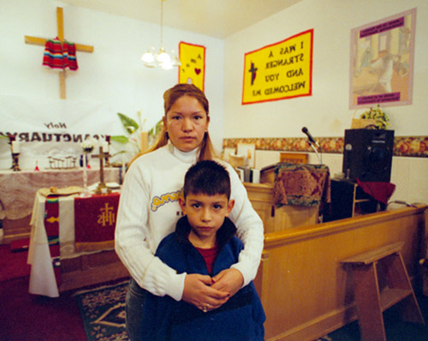
Precauciones para sus Hijos
Entregue a sus hijos una tarjeta con el número telefónico de un contacto de emergencia
Obtenga doble nacionalidad para sus hijos
Obtenga pasaportes de todos los países donde sean ciudadanos sus hijos
Firme un poder notarial para dejar sus hijos con alguien de confianza
Colectiva Legal del Pueblo

Slide 14
Precauciones para su propiedad y negocios
Debe considerar poner su propiedad o negocio bajo nombre de una persona que es residente o ciudadano
Puede hacer un poder para darle autoridad a una sola persona para hacer cualquier cambio o venta de propiedad o negocio
Si no quiere hacer un poder, puede asignar a una persona como persona autorizada en sus cuentas (cuenta de banco, cuenta de
teléfono, cable, etc.)
Colectiva Legal del Pueblo
Notes:
NORMA
Si lo llevan a la cárcel es seguro que mandaran su información con ICE y ellos determinaran si quieren ir a recogerlo o buscarlo después bajo la autoridad de la programa de PEP
14

Slide 15
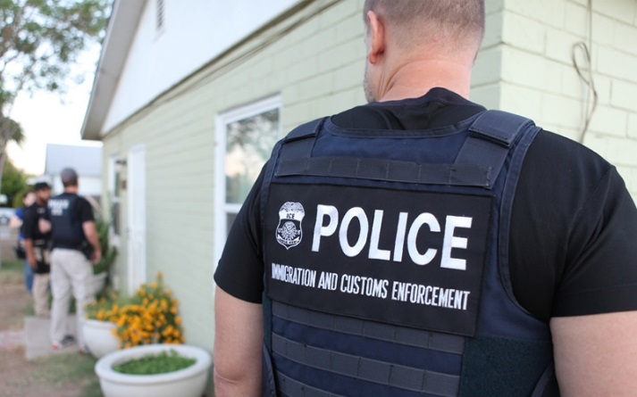
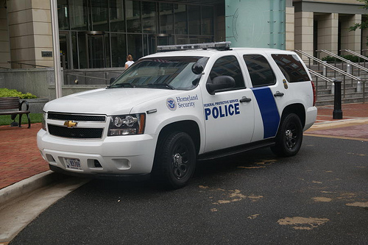
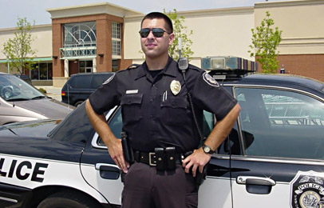
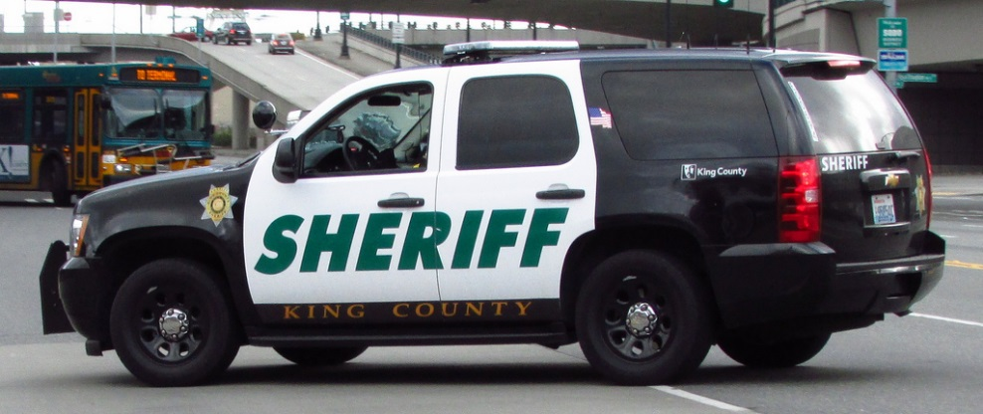
Redadas
Colectiva Legal del Pueblo
Notes:
Llegan en la madrugada
Se hacen pasar por policías
Diferencia de uniformes
15

Slide 16
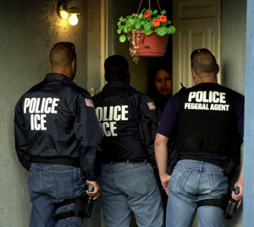
¡NO ABRA LA PUERTA!
“Por favor muestren su identificación
y una orden firmado por un juez”
“No quiero responder a ninguna
pregunta” o “no quiero entregarle
ningún documento”
“ No concedo a que entren a mi casa”
“Hay niños/ancianos en la casa,
¿me da permiso consolarlos y/o hacer arreglos para su cuidado?”
Colectiva Legal del Pueblo
Notes:
Mantenga la puerta cerrada
Pregunta con cual agencia trabajan
Pide un Orden de Regristro firmado por un Juez
Pide que la pasen por de debajo de la puerta o ensenarlo por la ventana

Slide 17
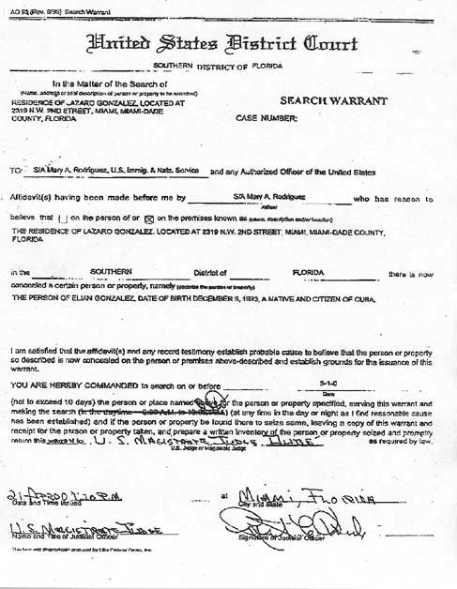
ORDEN DE REGISTRO
Colectiva Legal del Pueblo
Firma del Juez
“JUDICIAL OFFICER”

Slide 18
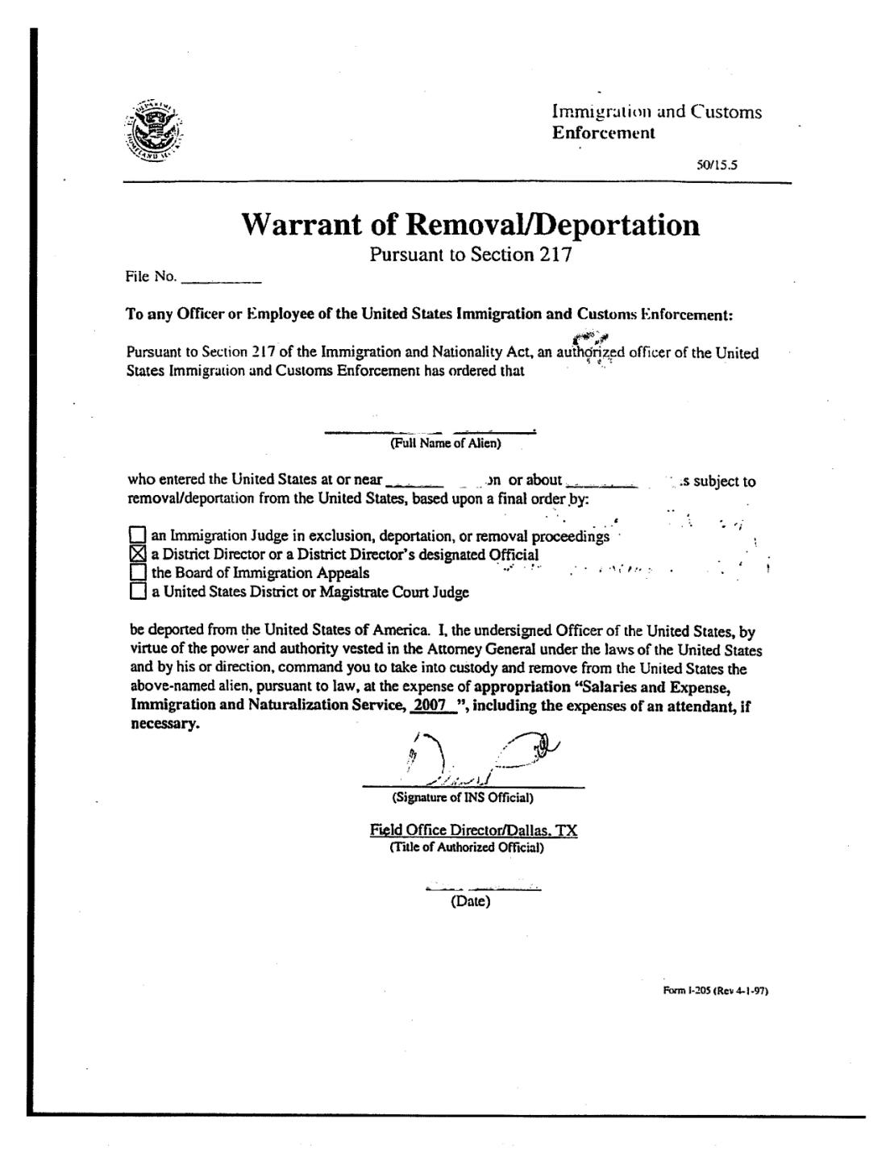
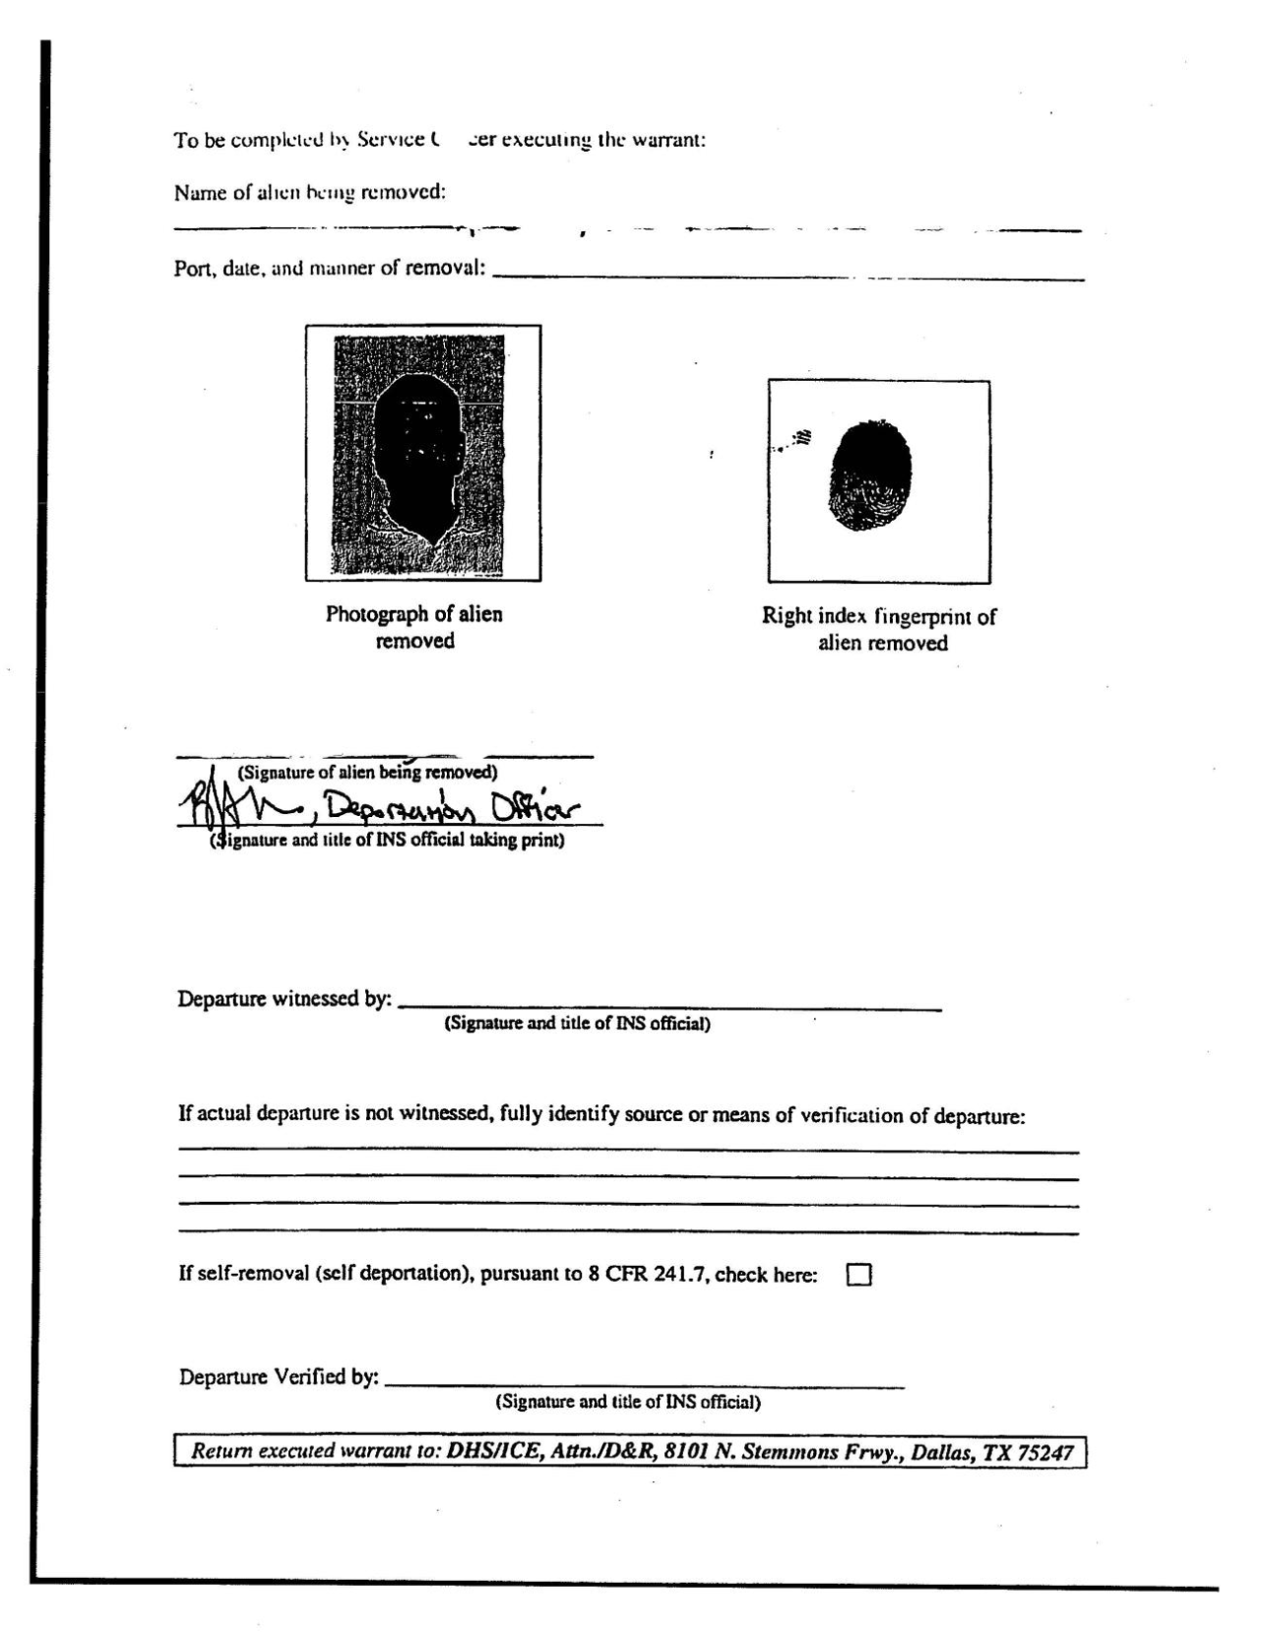
NO ABRA LA PUERTA
FIRMA
Colectiva Legal del Pueblo

Slide 19
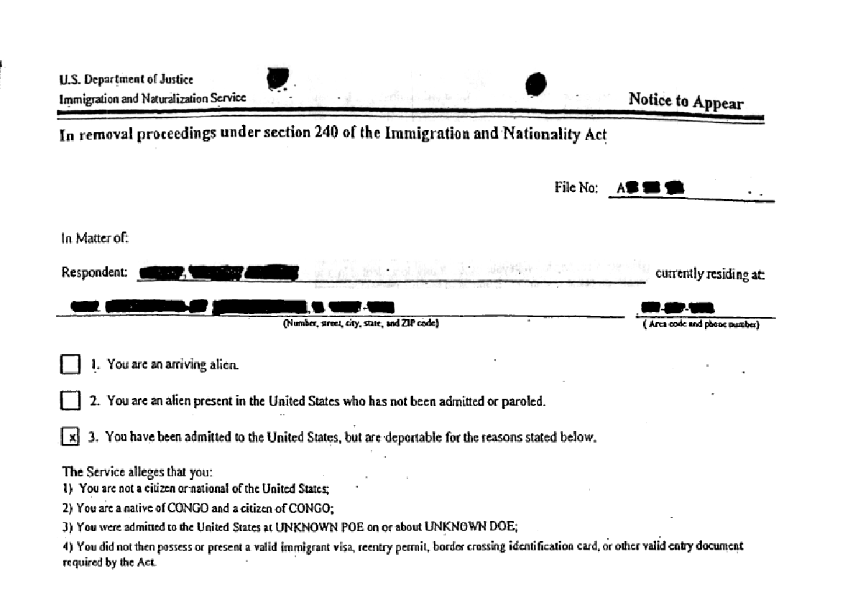
Colectiva Legal del Pueblo
Notes:
19

Slide 20
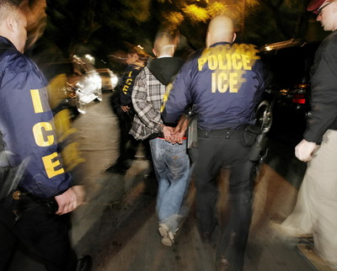
Redadas en el Trabajo o Lugar Publico
Mantenga la calma y aléjese de donde están los oficiales si es posible. Haga lo que haga ¡no corra!
“No quiero contestar ninguna pregunta. Quiero hablar con un abogado”
“No quiero entregar ningún documento”
“¿Estoy libre para irme?”
Colectiva Legal del Pueblo

Slide 21
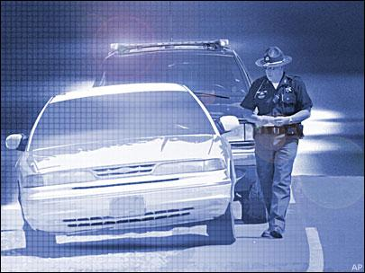
Detenido por la Policía
Pare en un lugar seguro
Apague su automóvil, baje la ventana del conductor
Asegúrese que sus manos sean visibles colocándolas en el volante y manténgalas ahí hasta que el oficial pida sus licencia, registración y póliza de seguro.
Siempre permita que el oficial hable primero
Colectiva Legal del Pueblo
Notes:
Si no habla ingles pide un interprete
Tiene derecho guardar silencio
No deben preguntar sobre su nacionalidad en la cuidad de Seattle

Slide 22
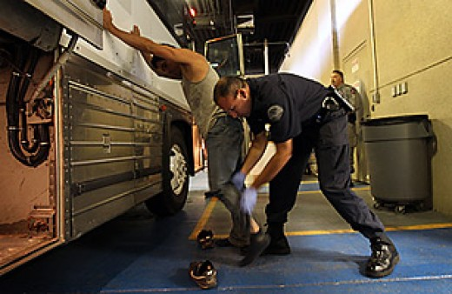
SI ES DETENIDO DOCUMENTE TODO
Colectiva Legal del Pueblo
Notes:
Un violación de derechos puede ayudar a su caso
La policía tiene 48 horas para cargarlo con un crimen o lo tienen que soltar (no incluye fines de semana)
Si lo detienen por una infraccion solo le dan un ticket y lo dejan ir
Si lo arestan lo llevaran a la cárcel y le tomaran la huellas y talves mandaran esa información a inmigración
Lo mejor es evitar contacto negativo con ICE

Slide 23
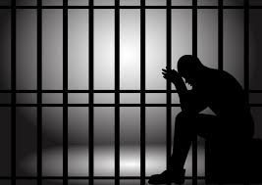
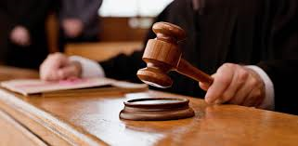
Cuando Vaya a la Cárcel o a la Corte…
Inmigración podría aparecer
Debe aparecer en la corte o empeorara la situación
El juez/un oficial podría preguntar por su estatus migratorio. Usted puede invocar la 5ta enmienda de no incriminarse a si mismo
Colectiva Legal del Pueblo
Notes:
Pueden ponerle un orden de arresto si no se presenta a la corte

Slide 24
Sus Derechos Cuando es Detenido por la Policía o Inmigración
Usted tiene derecho a saber y recibir
notificación de lo acusan asegúrese que
entienda los cargos y las consecuencias
No espere que los agentes o el juez le
explique sus opciones o que le den información correcta.
Usted tiene derecho a un abogado en la corte criminal (pero no con inmigración!)
Usted tiene derecho a guardar silencio- No mienta
Colectiva Legal del Pueblo
Notes:
24

Slide 25
Cuando es Detenido por Inmigración
Debe pedir una audiencia para fianza (si califica depende de su record criminal y con migración)
No firme ningún documento sin hablar con su abogado (orden de deportación ni salida voluntaria)
Colectiva Legal del Pueblo
Notes:
25

Slide 26
Buscando Ayuda Para un Detenido
Busque un abogado de inmigración (asegúrese que es un abogado licenciado en algún estado)
El Proyecto para Derechos de Inmigrante del Noroeste (NWIRP)
AILA (Abogados de Inmigracion)
Escriba cartas de apoyo
Para visitar el detenido solo deben ir ciudadanos o residentes legales de los Estados Unidos
No den información alguna a los agentes ni traten de explicarles su caso, podría ser usado en su contra
Colectiva Legal del Pueblo
Notes:
La Red de Solidaridad con Inmigrantes en WA- colaboración entre agencias, activistas y miembros de la comunidad

Slide 27
Números Telefónicos y Sitios de Internet Importantes:
Verificar abogado de inmigración: www.ailalawyer.org
Abogados licenciados en Washington: www.mywsba.org/LawyerDirectory.aspx
Solicitudes de Inmigración: http://www.uscis.gov/forms
Sitio de ICE: https://locator.ice.gov/odls/ Para encontrar a alguien que está detenido. Tenga a la mano lo siguiente: nombre completo del detenido, número de inmigración (Alien #), fecha de nacimiento y país de origen
Centro de Detención del Noroeste (NWDC)Tacoma: (253) 779-6000.
NWDC Línea de Mensajes: (253) 396-1611
Información sobre visitas en el NWDC: https://www.ice.gov/detention-facility/tacoma-northwest-detention-center
Sistema de Información de Inmigración: 1-800-898-7180 24 horas al día
El Proyecto de Inmigrantes del Noroeste: 1-800-445-5771 http://www.nwirp.org/resources/forimmigrants
Colectiva Legal del Pueblo
Notes:
AILA- da una lista de abogados que especializan en inmigracion
WA- para tomar de casos de inmigracion no tiene que ser licensiado en WA, puede ser licensiado en otro estado
Solicitudes- para verificar el costo de servicios- a veces el costo es mas grande si tiene un caso complicado
ICE
NWDC- para hablar con un official y conseguir informacion sobre un detenido- recuerda que ICE no son sus amigos- no den informacion sobre el caso
Visitas-
Sistema automatizada
Proyecto de Inmigrantes da talleres gratis en el centro de detencion para los que no tienen abogados.

Slide 28
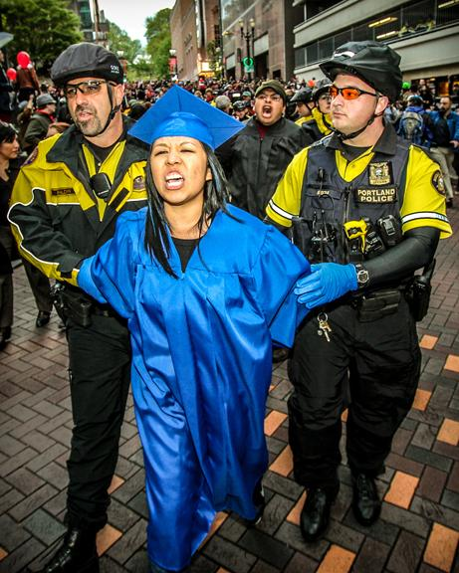
¡Informese y Involúcrese en la Conversación!
Colectiva Legal del Pueblo
Proyecto de Inmigrantes del Noroeste
La Red en Solidaridad con Inmigrantes en WA

Slide 29
Contáctanos
Colectiva Legal del Pueblo
14249 Ambaum Blvd SW
Suite R
Burien, WA 98166
(206) 931-1514
___________________________
Wenatchee Office
113 Second Street, Suite 5
Wenatchee, WA, 98801
P.O. Box 2509
Wenatchee, WA, 98807
(509) 293-6314
____________________________
Correo Electrónico: colectivalegal@gmail.com
Sitio de Internet: www.colectivalegal.org
Colectiva Legal del Pueblo

